Slide 1
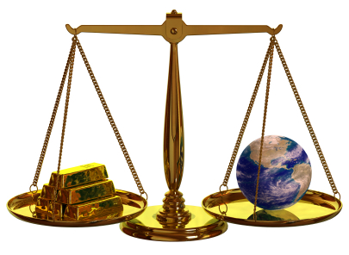
Světové hospodářství

Slide 2

Vzájemné propojování národních ekonomik jednotlivých zemí světa
Předpoklady rozvoje ekonomik:
  Světové ekonomické organizace
    Mezinárodní měnový fond (IMF)
    Světová banka (WBG)
    Organizace pro ekonomickou spolupráci a rozvoj (OECD)
    Světová obchodní organizace (WTO)
  Světové trhy a finance
  Mezinárodní dělba práce

Slide 3
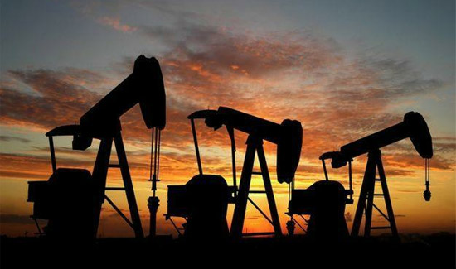
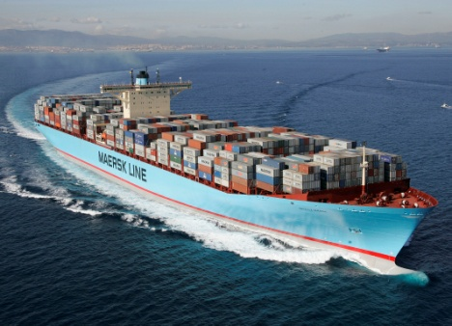


Sféry hospodářství:
A) Výrobní sféra
Rozvojové země (zaměstnanost)
1) Primární sektor (primér, prvovýroba)
    Zemědělství, lesnictví, lov, rybolov, těžba
2) Sekundární sektor (sekundér, druhovýroba)
    Průmysl, doprava, stavebnictví
B) Nevýrobní sféra
Vyspělé země (zaměstnanost)
3) Terciární sektor (terciér, obslužná sféra)
    Služby, nemocnice, kultura, cestovní ruch, úřady, vojsko
4) Kvartérní sektor (kvartér)
    Věda a výzkum

Slide 4
Základní hospodářské systémy současnosti:
Centrálně plánované hospodářství
  Ekonomika je řízena na základě centrálního plánu daného státu
  Bývalé socialistické státy
Tržní hospodářství
  Ekonomika koordinována trhem (nabídka a poptávka)
  Bez zásahu státu
  Západní Evropa

Slide 5
Základní hospodářské ukazatele:
HRUBÝ DOMÁCÍ PRODUKT (HDP)
  Celková peněžní hodnota statků a služeb vytvořená za určité období (zpravidla 1 rok) na území určitého státu.
  HDP na jednoho obyvatele
    Velmi nízký – do 755 USD
    Středně nízký – 756 až 2995 USD
    Středně vysoký - 2 996 až 9265 USD
    Vysoký – 9266 a více USD
  Rychlejší tempo růstu HDP než přírůstku obyvatelstva → zvyšování životní úrovně obyvatel
  Tempo růstu vyjadřujeme jako poměr přírůstku HDP k HDP předcházejícího roku v %
HRUBÝ NÁRODNÍ PRODUKT (HNP)
  Souhrn hodnot vytvořených národním kapitálem daného státu v 1 roce
INDEX LIDSKÉHO ROZVOJE
  Vyjádření kvality lidského života, za pomoci porovnání údajů (chudobě, gramotnosti, vzdělání atd.)
  Vypracovává OSN
  indexem 1,0 (nejvíce) až 0,0 (nejméně)
Další:
Obchodní bilance
  Rozdíl mezi objemem vývozů do zahraničí a dovozů v peněžním vyjádření (saldo)
Platební bilance
  Shrnuje objem všech plateb do zahraničí a ze zahraničí
Míra nezaměstnanosti
  Vypovídá o schopnosti národního hospodářství využívat ekonomické zdroje
Míra inflace
  Charakterizuje, nakolik je hospodářský vývoj spojen s nerovnováhami či stabilitou v peněžní oblasti

Slide 6
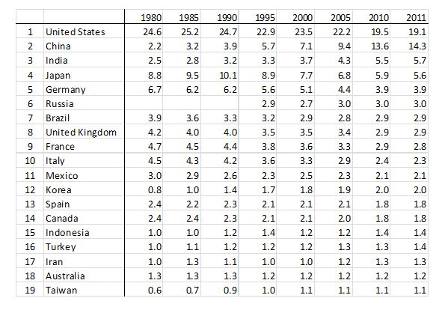
Největší ekonomiky světa
Celkový HDP přepočtený
na paritu kupní síly, v bilionech USD
*Parita kupní síly - vyjádření kupní síly porovnávaných měn

Slide 7
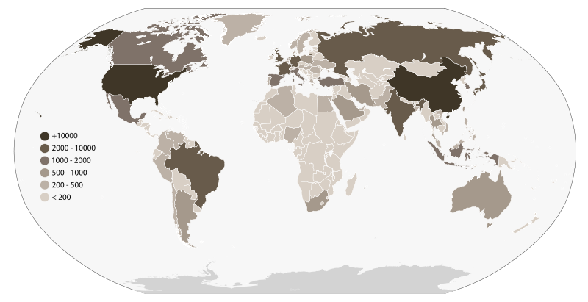
Největší ekonomiky světa
V mld.

Slide 8
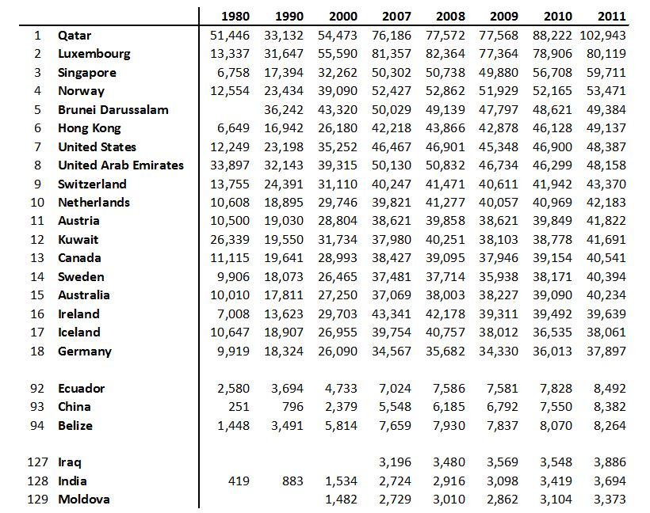
Nejbohatší státy světa
HDP v USD na 1 obyvatele,
v tisících USD

Slide 9
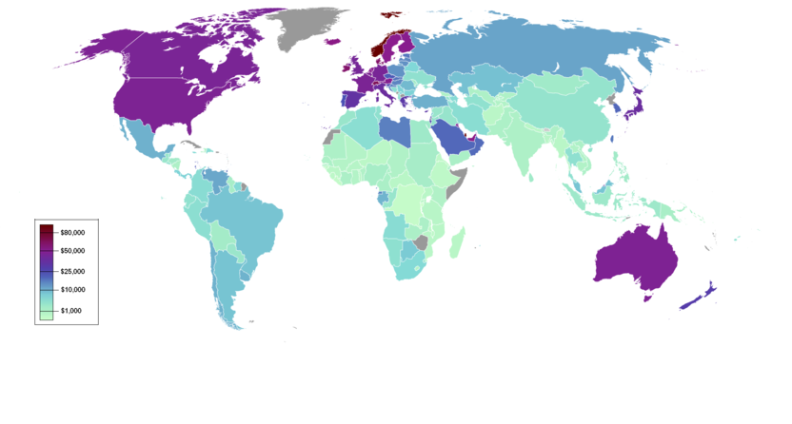
Nejbohatší státy světa

Slide 10
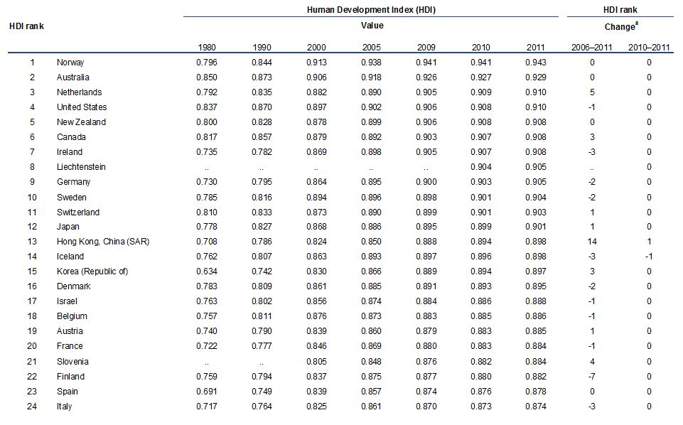
Úroveň lidského života

Slide 11
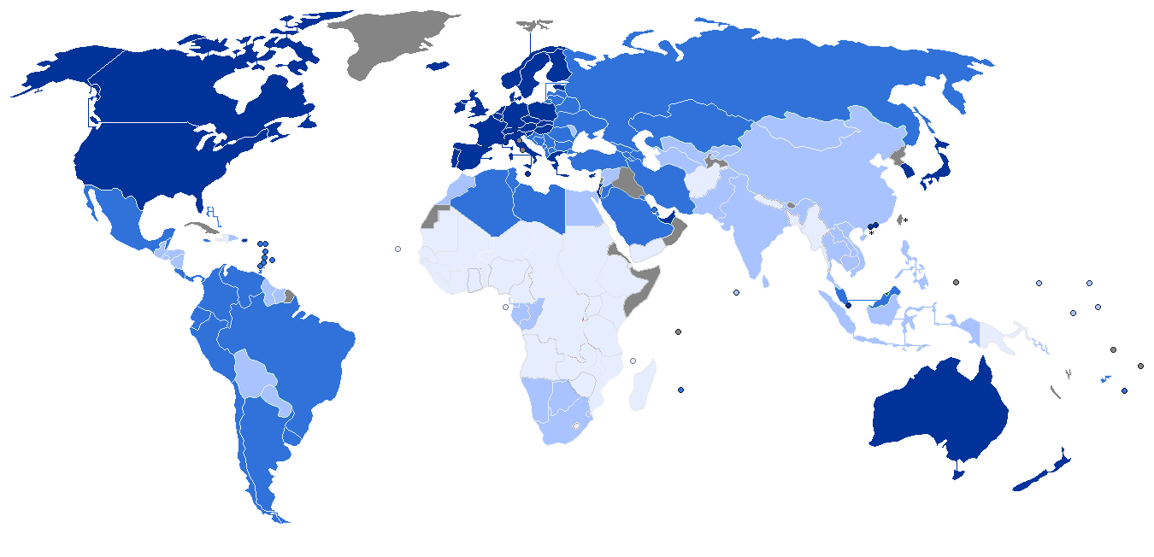
Úroveň lidského života
Vysoká
Nízká

Slide 12
Vypracoval:
Michal Singer
6. XB
Zdroje:
www.wikipedie.cz
www. tomjconley.blogspot.cz
knížky

